Slide 1
Министерство образования и науки Республики Башкортостан Государственное автономное профессиональное образовательное учреждение Уфимский колледж статистики, информатики и вычислительной техники
Разработка веб-приложения для автоматизации работы частной клиники
Выполнил: Горбунов.Г.Д.
Дипломный руководитель:Болонистов.В.В.
Группа:19П-3

Slide 2
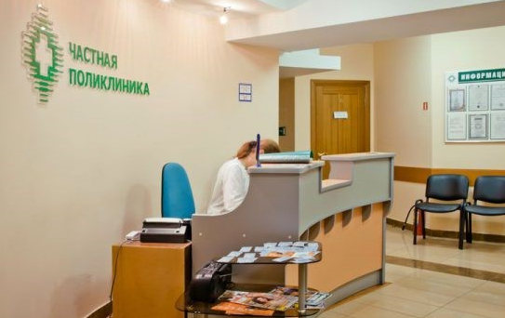
Для чего разрабатывается продукт
Веб приложение разрабатывалось для эффективной работы медицинских сотрудников и оперативного доступа к медицинской карточке.

Slide 3
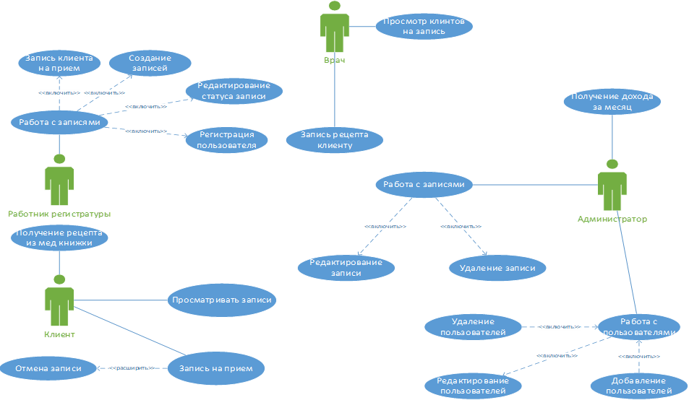
Диаграмма прецедентов

Slide 4

Описание входной информации
информация об услугах;
информация о записях на приём.

Slide 5
Выходная информация
Содержание рецепт
Номер рецепта | Количество | Дозировка | Дата выписки рецепта | Дата окончания рецепта | Болезнь | Выписал | Поликлиника
1 | 1 | 20 мл | 13.05.2023 | 01.06.2023 | Новая | Екатерина Смирнова Александровна | МедОс
Содержание отчета за месяц
Номер врача | ФИО | Сумма | Количество выполненных услуг | Общая сумма
user2 | Екатерина Смирнова Александровна | 2664 | 3 | 11864
user3 | Алексей Петров Сергеевич | 1700 | 1
user4 | Мария Соколова Андреевна | 7500 | 3
user2 | Екатерина Смирнова Александровна | 2664 | 3

Slide 6
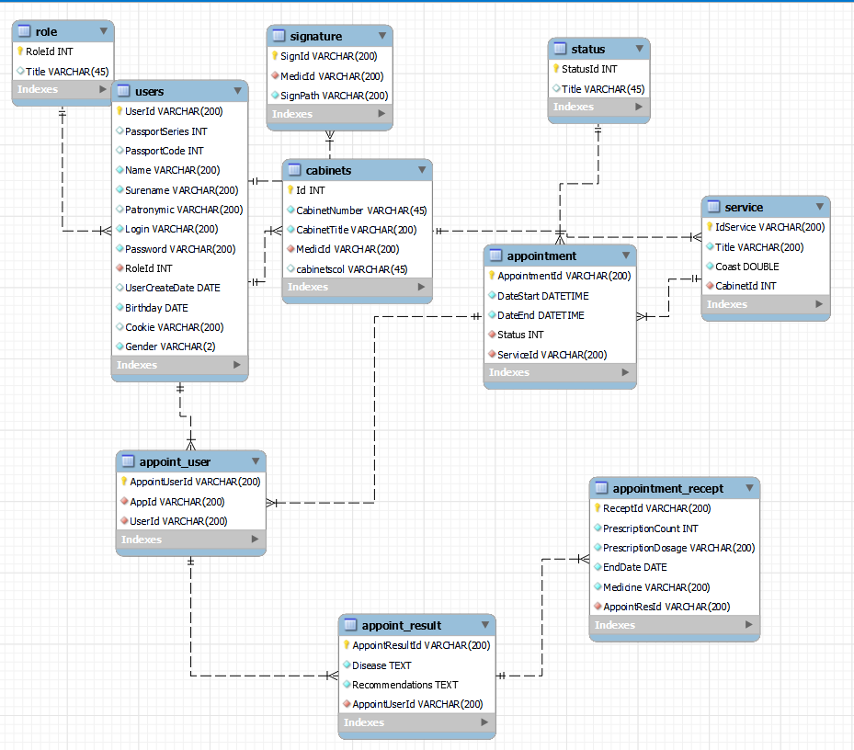

Схема отношений

Slide 7



ИНСТРУМЕНТЫ РАЗРАБОТКИ
Субд
Сервер
Клиент
Фреймворк Next.js с использованием языка программирования TypeScript
Библиотека React

Slide 8
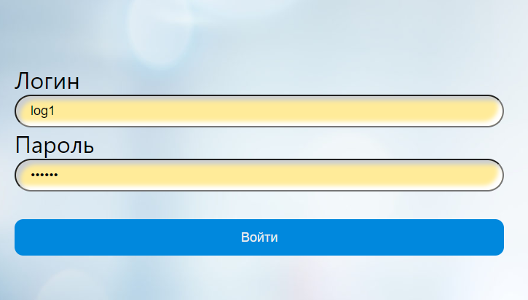
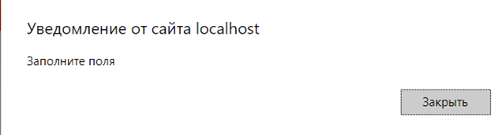
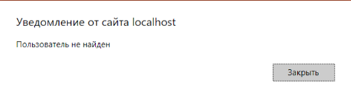
Авторизация Результаты тестирования

Slide 9
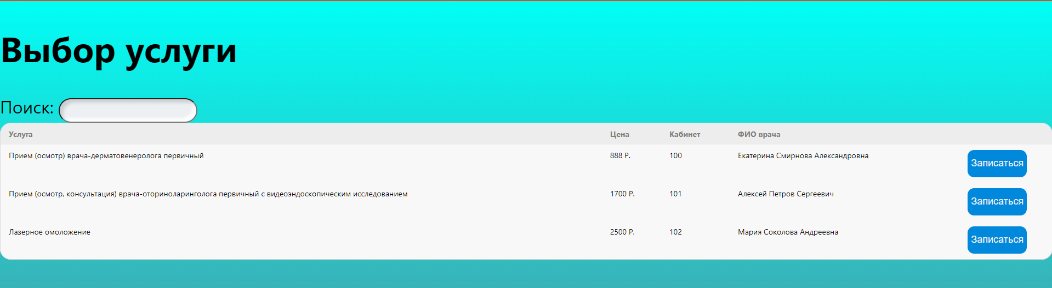

Просмотр списка услуг

Slide 10
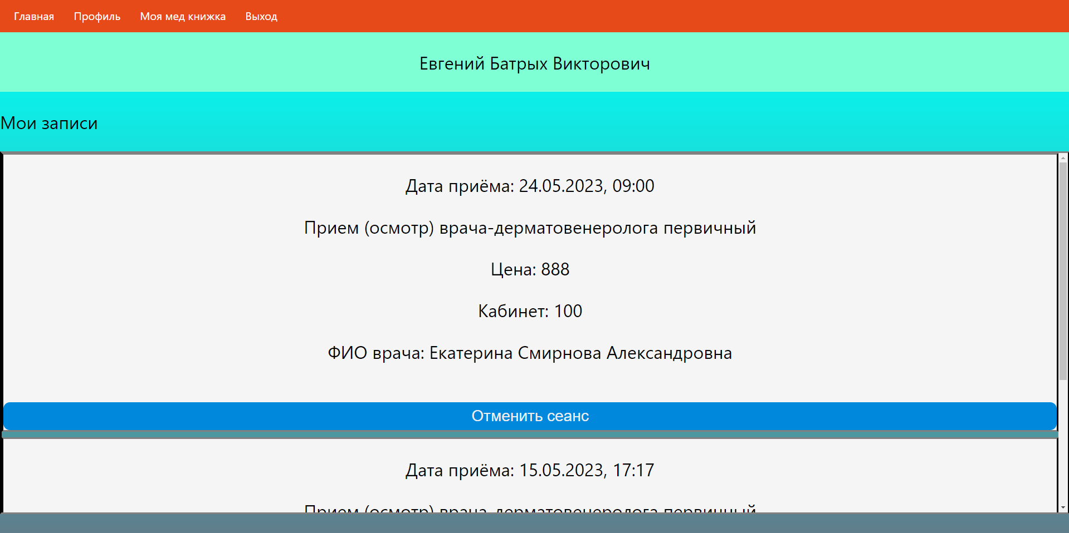
Окно профиля

Slide 11
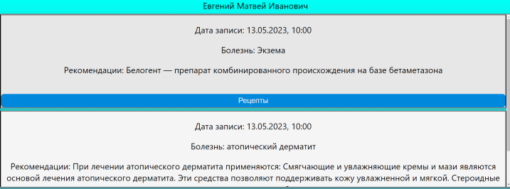
Медицинская карточка

Slide 12
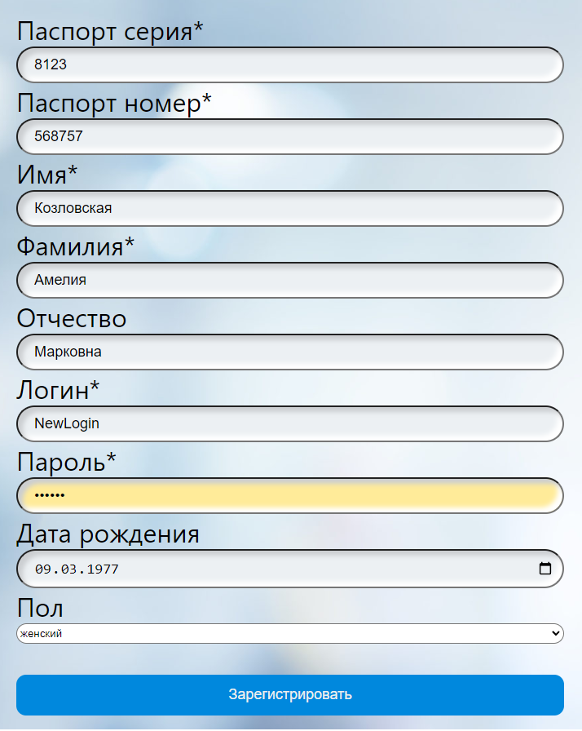
Регистрация пользователя

Slide 13
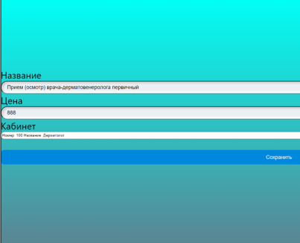
Редактирование услуг

Slide 14
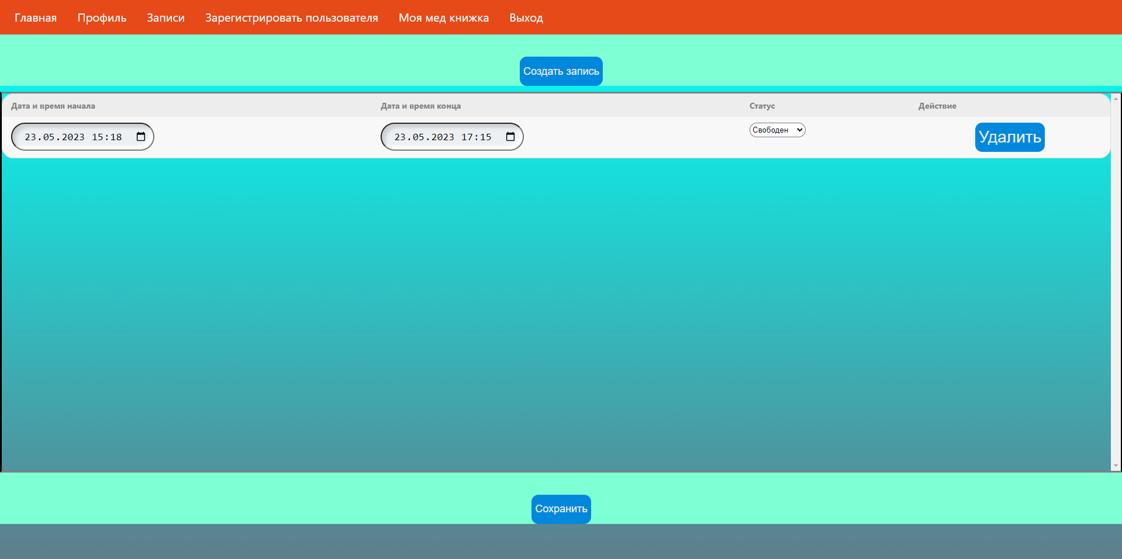
Страницы редактирование записей

Slide 15
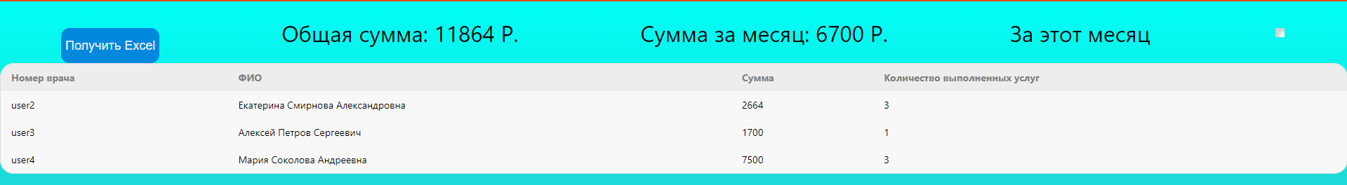
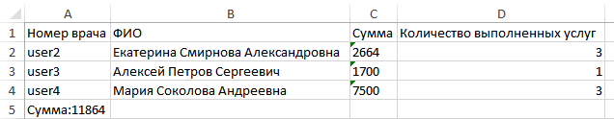
Страница заработанной суммы

Slide 16
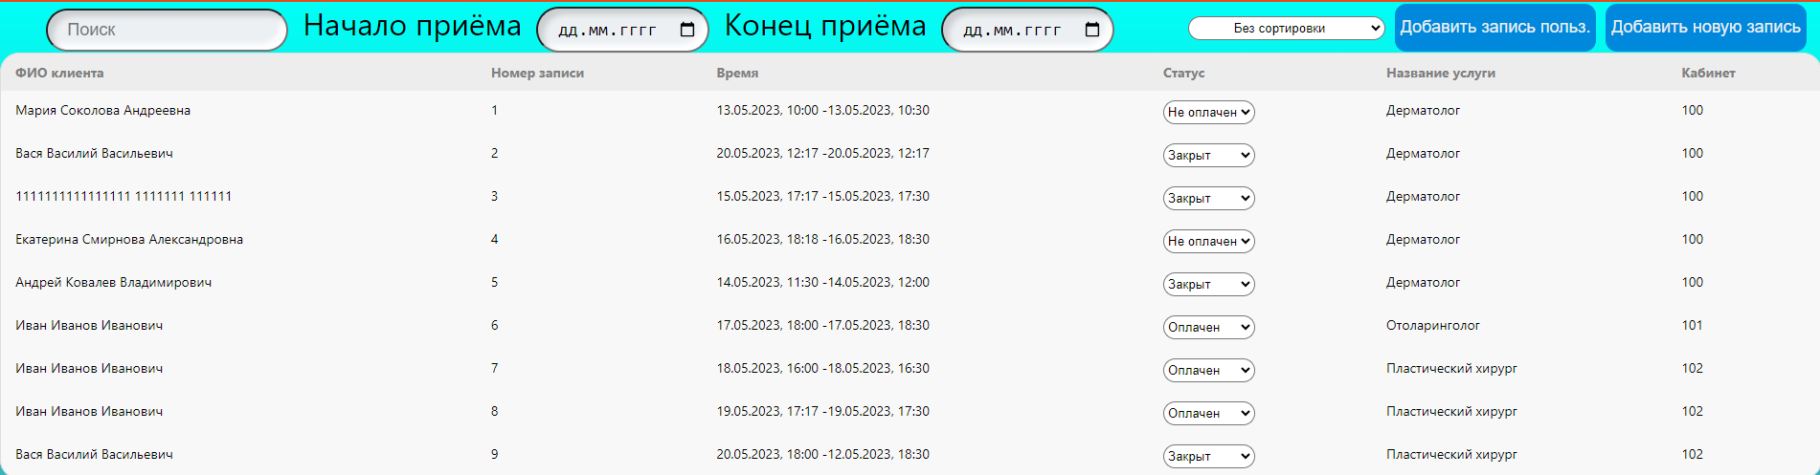
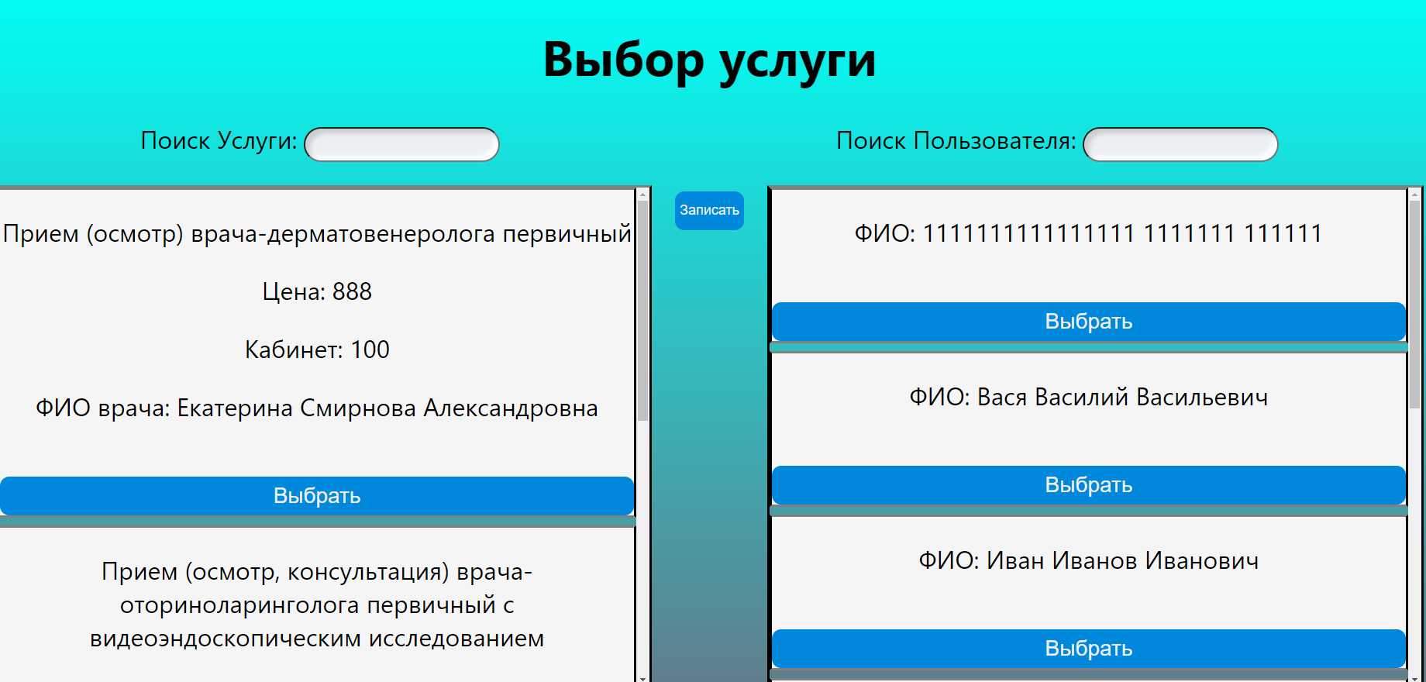
Добавление записи

Slide 17
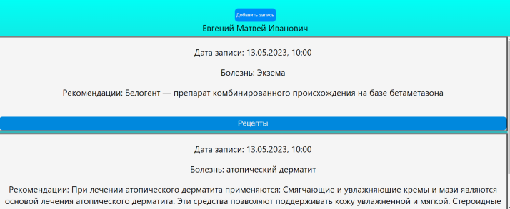
Просмотр раннее записанных диагнозов

Slide 18
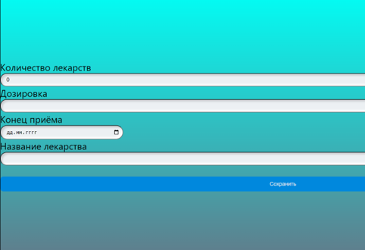
Создание рецепта

Slide 19
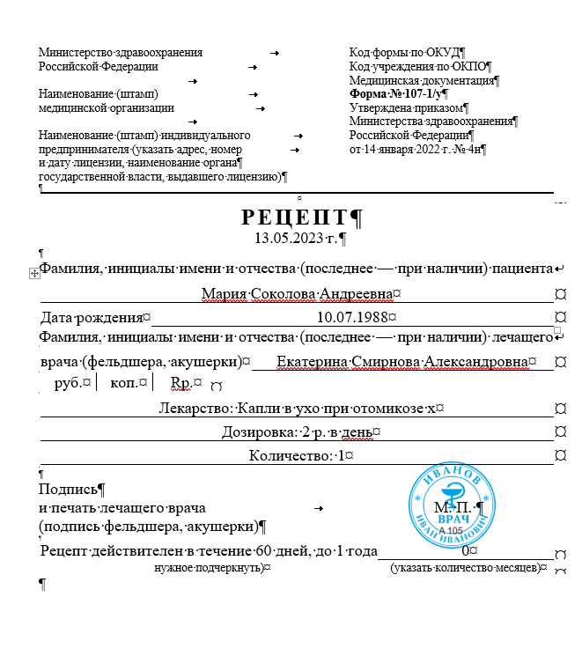
Рецепт

Slide 20

Экономический раздел
Полные затраты на разработку программного продукта:
50565,86 рублей
Цена предложения разработанного программного продукта составляет:
129345,58

Slide 21
Заключение
изучена предметная область;
спроектирована база данных;
разработана структура и дизайн веб-приложения;

Slide 22
Спасибо за внимание!

